Slide 1
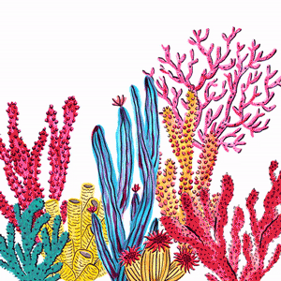
海洋保育(二)
Marine conservation(2)

Slide 2
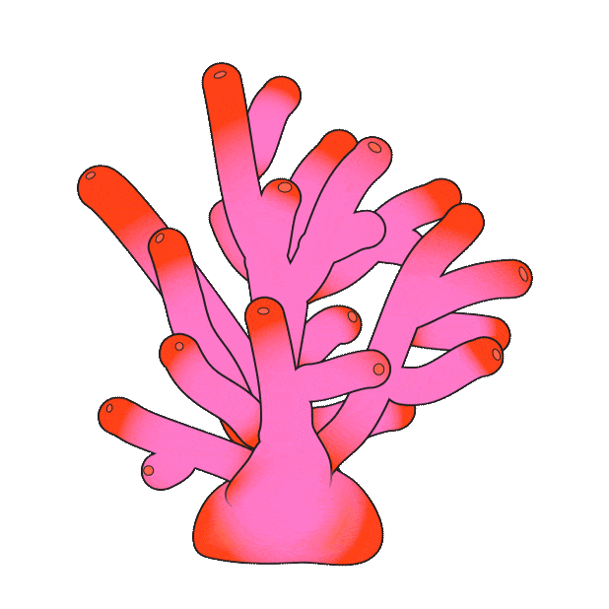
認識海洋世界
珊瑚是動物還是植物?
香港水域發現了84種石珊瑚，比加勒比海的品種還要多。珊瑚究竟是動物，抑或是植物？珊瑚除了會用觸手覓食、互相攻擊，竟然還懂得「生蛋」繁殖？
大自然逐樣講：活潑的石珊瑚
https://www.youtube.com/watch?v=4IV437oR-T0&t=27s

Slide 3
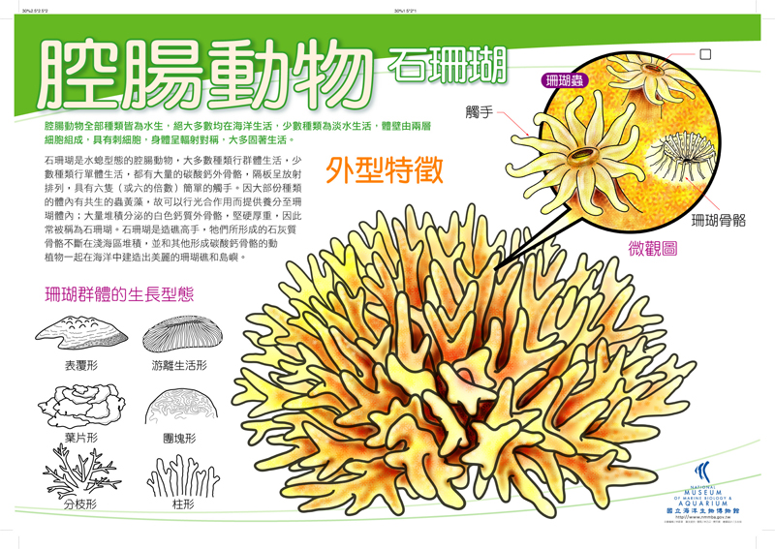
雖然珊瑚長得像樹又像仙人掌，令不少人以為牠是植物，但其實珊瑚是動物，充滿生氣，會生長也會動！珊瑚屬於腔腸動物，身體對稱，體內是空心的腔腸，只有一個孔口，同時用於攝食和排泄。一般所指的「珊瑚」就是指「石珊瑚」，是最常見的珊瑚類別，會組成珊瑚礁。

Slide 4
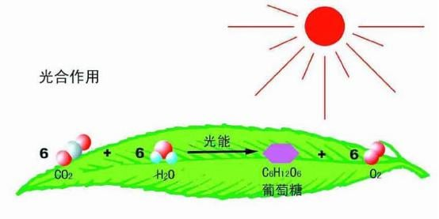
活珊瑚本身是透明的，組織柔軟，珊瑚豐富的色彩其實來自共生藻。共生藻生長於珊瑚杯內，會進行光合作用，為珊瑚提供養分。
「地球科學」之 光合作用
https://www.youtube.com/watch?v=b8bPgDiUepQ

Slide 5
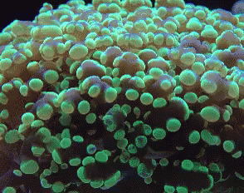
珊瑚食甚麼?
珊瑚是濾食性海洋動物，主要濾食小型浮游生物及吸收海水裏的營養。另外身體裏有大量蟲黄藻提供珊瑚所需養份，當我們人工飼養的時候需要給予良好的燈光照射，等牠們能夠做光合作用製造蟲黃藻

Slide 6
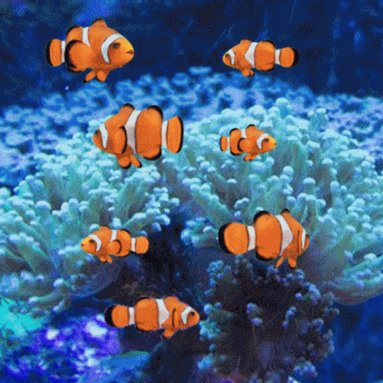
珊瑚對海洋的重要性？
「珊瑚」對於整個海洋生態系有著不可或缺的重要性！由許多珊瑚長年累積造成的珊瑚礁是許多海洋生物安全的避風港，各式各樣的大小生物在珊瑚礁裡棲息、繁殖、覓食、避敵，自然而然形成豐富的生態系統。

Slide 7
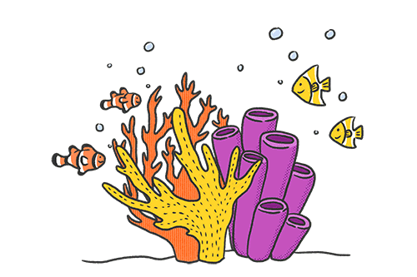
保護珊瑚
不過，若珊瑚承受壓力，便會驅走藻類，轉為白色，這現象稱為「珊瑚白化」。白化了的珊瑚可能會復原，但也可能會死亡。珊瑚經常面對各種自然和人為的威脅，包括氣候變化、動物干擾、沿岸發展、不良的捕魚方法、不負責任的水上及潛水活動等，都有機會導致珊瑚白化。其實，珊瑚是海洋生物的藏身之所，能保護海岸線，也為潛水人士提供美麗的景色，部分珊瑚更含有寶貴的製藥資源，我們一定要好好愛護海洋，珍惜珊瑚！
你會怎樣保護珊瑚呢?

Slide 8
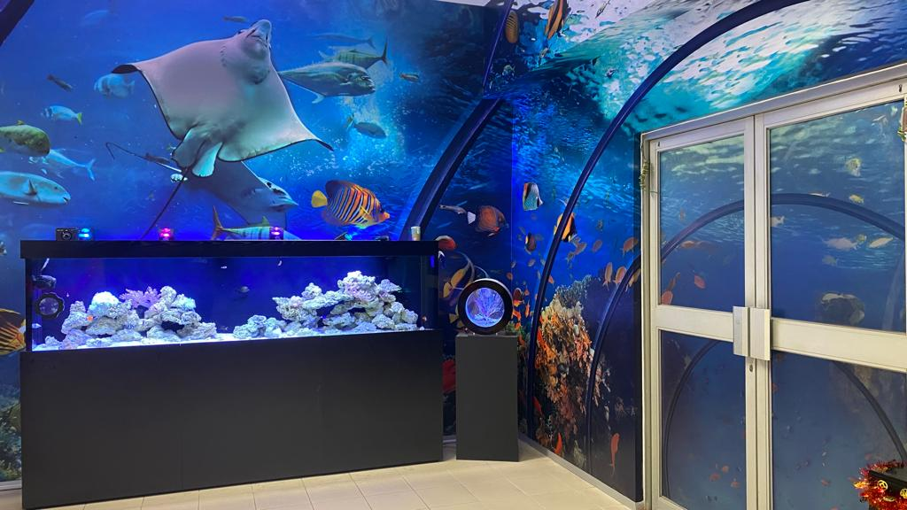
海洋保育中心

Slide 9
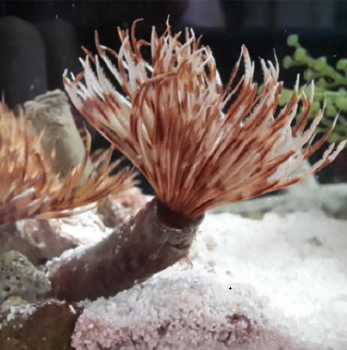
生物介紹
珊瑚類 (軟珊瑚)
管蟲
豬肉珊瑚

Slide 10
九尾狐珊瑚
火柴珊瑚

Slide 11
豬腰珊瑚
皮革珊瑚

Slide 12
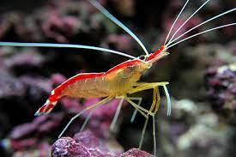
魚類及其他生物
食苔螺
醫生蝦
沙海星

Slide 13
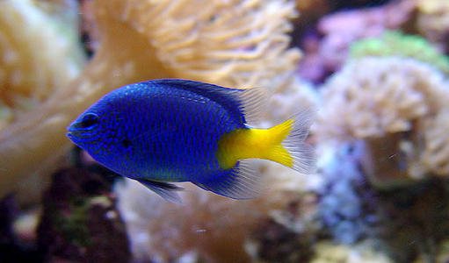
黃尾藍魔魚
睡衣魚

Slide 14
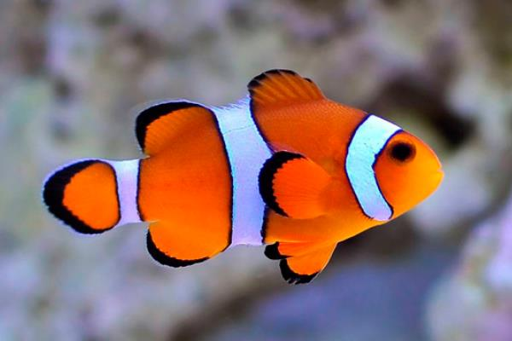
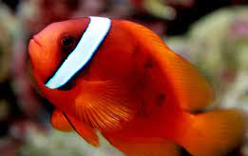
蕃茄魚
公子小丑

Slide 15
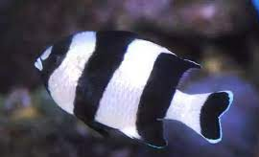
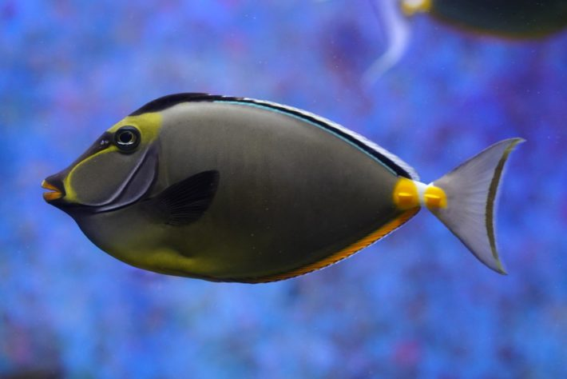
四間魔魚
黑吊魚

Slide 16
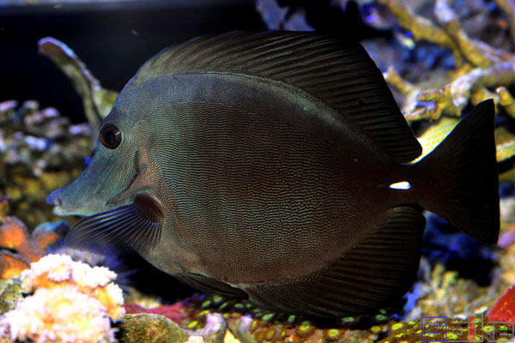
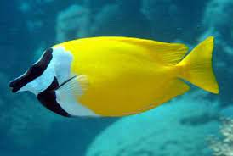
狐狸魚
丹麥吊魚
蕃茄魚

Slide 17
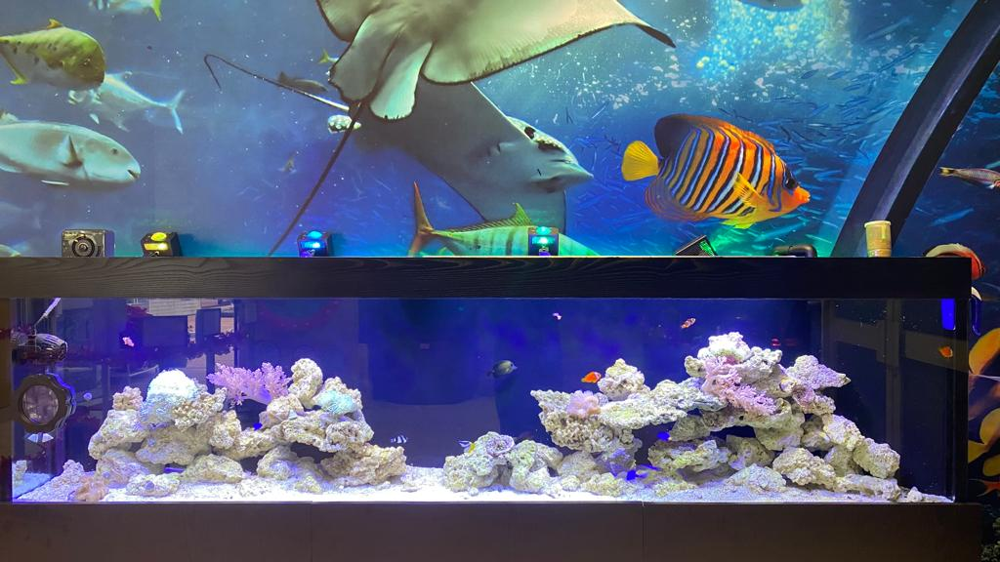
省德魚樂無窮
https://youtu.be/14ZfqAn6YUo
你能從影片中找到剛才介紹過的生物嗎?

